Slide 1
L’assetto istituzionale dell’Impero tedesco
La costituzione dell’Impero tedesco, nato nel 1871, prevedeva un parlamento bicamerale, formato da un Bundesrat (Consiglio federale), cui partecipavano i rappresentanti dei 25 stati tedeschi, e da un Reichstag (Parlamento), eletto a suffragio universale maschile
Il Partito socialdemocratico (SPD) rappresentava la classe operaia tedesca: il suo leader, Karl Kautsky, pur attenendosi all’ortodossia marxista, seguiva una politica fondamentalmente riformista
La corrente revisionista dell’SPD, guidata da Eduard Bernstein, credeva che i socialdemocratici dovessero trovare accordi stabili con la borghesia progressista, per migliorare il capitalismo, accettandone quindi l’esistenza
Il Partito nazionale liberale, politicamente conservatore, era espressione della borghesia industriale e finanziaria
Il Partito conservatore era radicato fra i grandi proprietari terrieri prussiani
Infine, vi era il partito cattolico del Zentrum

Slide 2
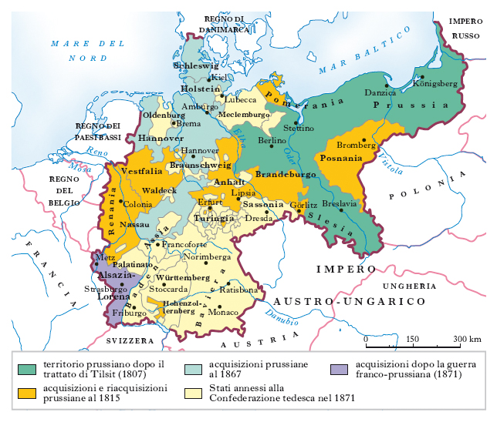
Dalla Prussia all’Impero tedesco

Slide 3
La politica del cancelliere tedesco Bismarck
Politica interna: Kulturkampf contro la Chiesa cattolica e il partito cattolico del Zentrum; successivamente, politica antisocialista
Protezionismo doganale a favore di grande industria e grande proprietà terriera
Allo stesso tempo, politiche sociali allo scopo di alleviare le condizioni della classe operaia e togliere consensi all’SPD
Politica estera: preservare le posizioni raggiunte dall’Impero tedesco nel 1871 in Europa, tutelandosi da Francia e Russia (Lega dei tre imperatori, 1873, con Impero austro-ungarico e Russia; Triplice Alleanza, 1882, con Impero austro-ungarico e Italia)
Tentativo di deviare le ambizioni delle grandi potenze fuori dal continente europeo: Conferenza di Berlino per l’Africa (1884-85)

Slide 4
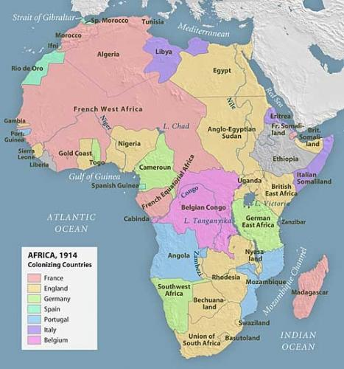
L’imperialismo europeo in Africa

Slide 5
L’Impero austro-ungarico
In Cisleitania il governo Taaffe (1882) estende il suffragio, attua riforme sociali nel mondo del lavoro, contrasta il partito socialista, dimostra apertura nei confronti delle minoranze nazionali e dei popoli slavi
Aumento dell’antisemitismo, in particolare all’interno del partito cristiano-sociale e dello schieramento pangermanista
Il Partito socialdemocratico austriaco al congresso di Brünn (1899) propone una riforma federale della Cisleitania
Introduzione in Cisleitania del suffragio universale maschile (1907), con l’obiettivo di favorire i partiti di massa, depotenziando i nazionalismi
In Transleitania il governo Tisza tutela gli interessi dell’aristocrazia latifondista magiara e accentua la discriminazione politica e sociale nei confronti delle minoranze nazionali
Nel 1882 costituzione della Triplice Alleanza con Impero tedesco e Regno d’Italia

Slide 6
La situazione politica in Europa sud-orientale
Nei paesi dell’Europa sud-orientale dalla fine dell’Ottocento si erano stabilite monarchie costituzionali basate su un sostanziale bipartitismo
I partiti liberali guardavano all’esempio occidentale e puntavano ad un’industrializzazione dei loro paesi, spesso facendo uso di politiche economiche protezionistiche
I partiti conservatori mostravano una certa diffidenza verso il modello liberal-democratico occidentale e avevano un’inclinazione al tradizionalismo politico e sociale, identificando nel mondo delle campagne il serbatoio spirituale della nazione e tutelando gli interessi della grande proprietà terriera
I partiti contadini si ispiravano all’esempio del populismo russo, chiedendo una riforma agraria radicale

Slide 7
Politica interna ed estera della Germania di Guglielmo II
Guglielmo II, imperatore dal 1888, allontana Bismarck (1890) e imprime una svolta alla politica interna ed estera tedesca
Politica interna: coinvolgimento delle masse popolari nel progetto imperiale tedesco, fine delle politiche antisocialiste
Politica estera: fine della politica di equilibrio europea, avvio di una politica imperialistica (Weltpolitik), competizione con Francia e Gran Bretagna
Costituzione della Triplice Alleanza fra Germania, Impero austro-ungarico ed Italia (1882) e, come reazione, avvicinamento franco-russo e poi creazione della Triplice Intesa tra Francia, Gran Bretagna e Impero russo (1907)

Slide 8
Le guerre balcaniche
La guerra italo-turca (1911-12) e la sconfitta dell’Impero ottomano spingono le nazioni balcaniche a coalizzarsi per spartirsi gli ultimi territori ancora controllati dagli ottomani in Europa (in particolare in Macedonia)
Dopo la prima guerra balcanica (1912-13), condotta da una lega antiottomana (Montenegro, Grecia, Serbia e Bulgaria) contro l’Impero ottomano, questo perde sostanzialmente tutti i suoi possedimenti balcanici (trattato di Londra, maggio 1913)
Dopo la seconda guerra balcanica (1913), che vede la sconfitta della Bulgaria ad opera degli altri paesi balcanici (cui si era aggiunto l’Impero ottomano) per la spartizione della Macedonia, l’Impero ottomano ritorna in possesso della Tracia (trattato di Bucarest, agosto 1913, e trattato di Costantinopoli, settembre 1913)
Le grandi potenze riconoscono l’indipendenza albanese, proclamata nel 1912, scegliendo come principe Guglielmo di Wied

